Slide 1

OVERLOADING & OVERRIDING (Part of Polymorphism)
OBJECT ORIENTED PRPGRAMMING (OOP)
http://www.free-powerpoint-templates-design.com

Slide 2
Pokok Bahasan Perkuliahan
01
Pengantar Polimorfisme
02
Overloading
03
Kapan Menggunakan Overloading
04
Overriding
05
Konstruktor Pada Inheritance

Slide 3
Pengantar Polimorpisme
Polimorfisme berasal dari bahasa Yunani yang artinya banyak bentuk. Dalam OOP, konsep ini memungkinkan penggunaan antarmuka yang sama untuk memerintahkan objek untuk melakukan tindakan atau aktivitas yang mungkin pada prinsipnya sama tetapi berbeda dalam proses.
Polimorfisme adalah kemampuan suatu metode untuk bekerja dengan lebih dari satu jenis argumen. Dalam bahasa lain, konsep ini sering disebut metode overloading. Pada dasarnya, Python tidak menangani ini secara khusus. Ini karena Python adalah bahasa pemrograman yang memiliki pengetikan dinamis, yang tidak memerlukan deklarasi tipe.

Slide 4

Pengantar Polimorpisme
Polimorfisme merupakan suatu benda yang dapat memiliki berbagai bentuk, baik sebagai objek kelasnya sendiri maupun objek kelas supernya.
Overloading: Menggunakan satu nama untuk beberapa metode berbeda (parameter berbeda)
Overriding: terjadi ketika metode subclass dideklarasikan dengan nama dan parameter yang sama dengan metode superclass-nya.

Slide 5
Overloading
Metode overloading berarti metode dengan nama yang sama, tetapi memiliki parameter berbeda, dan metode ini berada di kelas yang sama atau bisa di kelas lain yang terkait dalam hierarki pewarisan.
Karakteristik :
Nama metode yang sama.
Daftar parameter (signature) berbeda.
Jenis pengembalian bisa sama atau berbeda.

Slide 6
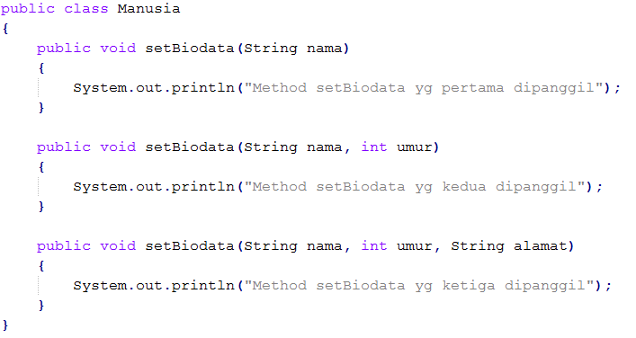
Overloading example
Nama metode sama, tetapi pengaturan tanda tangan atau parameter berbeda
Di kelas Manusia di atas, ada tiga metode setBiodata () tetapi dengan signature yang berbeda.
Perhatikan TestManusia berikut ini:

Slide 7
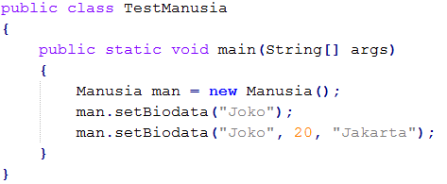

Overloading example
Jika kelas Manusia di atas diuji dengan kelas TestManusia berikut:
Kemudian hasilnya:

Slide 8
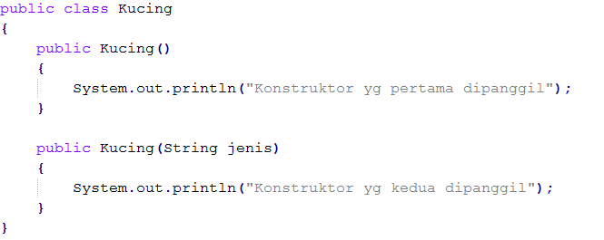
Constructor : Overloading
Konstruktor juga bisa di-Overloading (Overloading of a constructor)
Pada kelas Kucing di atas, terdapat dua konstruktor, tetapi dengan signature yang berbeda.

Slide 9
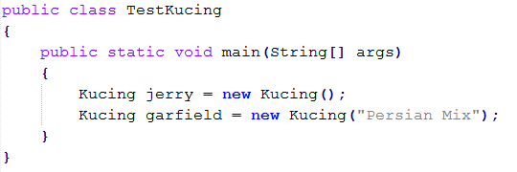

Constructor : Overloading
Jika kelas kucing pada kelas TestKucing sebagai berikut:
Maka akan diperoleh hasil sebagai berikut;

Slide 10
When do we use Overloading?
Untuk menyederhanakan kode program dan konsistensi dalam penamaan metode
Karena terkadang kita perlu membuat beberapa metode yang memiliki kegunaan yang sama, tetapi memiliki parameter yang berbeda

Slide 11
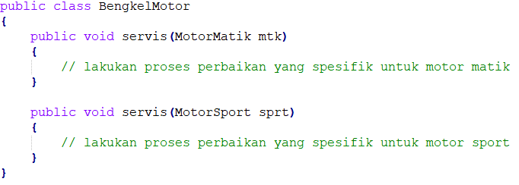
Real World Use of Overloading Scenarios
Misalnya bengkel sepeda motor bisa memperbaiki semua jenis sepeda motor. Namun, proses perbaikan berbeda-beda bergantung pada jenis motor yang ditangani.

Slide 12
Overriding
Overriding terjadi ketika ada metode dalam sub-kelas dengan nama dan tanda tangan yang sama dengan kelas induknya.
Karakteristik utama:
Terjadi di sub kelas / kelas turunan
Nama metode yang sama.
Signature (pengaturan parameter) sama.
Jenis pengembaliannya sama.

Slide 13
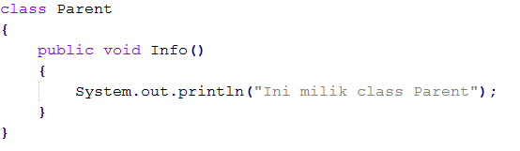
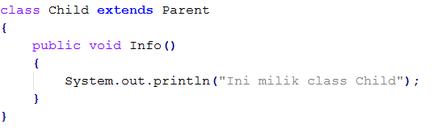
Overriding
Parent
+ Info(): void
Child
+ Info(): void
Pada contoh di atas, class Child merupakan turunan dari class Parent, baik di class Parent maupun class Child terdapat metode Info() yang memiliki signature yang sama persis.
Ini berarti bahwa metode Info() di kelas Parent diganti oleh kelas Anak

Slide 14
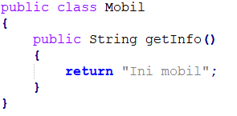
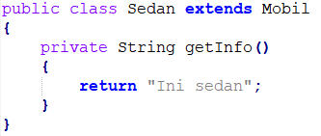
Overriding
Metode yang diganti tidak dapat memiliki hak akses yang lebih luas daripada metode penggantian. Contoh:
Metode utama
(metode yang diganti)
Memiliki akses publik
Metode yang ditimpa publik, metode utama yang dibatasi oleh privasi !!
Metode utama
(metode pengganti)
Memiliki akses pribadi

Slide 15
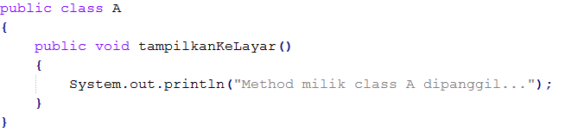
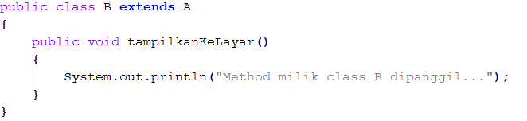
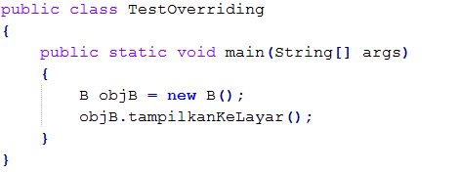
CONTOH : Overriding

Slide 16
When to Use Overriding
Overriding digunakan jika ada kelas yang diturunkan dari kelas lain, tetapi ingin mengubah fungsionalitas metode yang diwariskan, tanpa harus menambahkan metode baru.

Slide 17
Real-world Overriding Scenarios
Misalnya ada kelas MobilListrik yang merupakan turunan dari kelas Mobil
Di dalam kelas Mobil, ada metode tambahKecepatan()
Kemudian metode tambahKecepatan() juga diwarisikan ke kelas MobilListrik, tetapi implementasinya berbeda.
tambahKecepatan () untuk kelas Mobil, implementasinya adalah dengan meningkatkan suplai bahan bakar dan udara ke mesin
tambahKecepatan () pada kelas MobilListrik, implementasinya adalah dengan meningkatkan tegangan listrik pada mesin

Slide 18
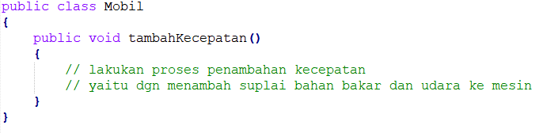
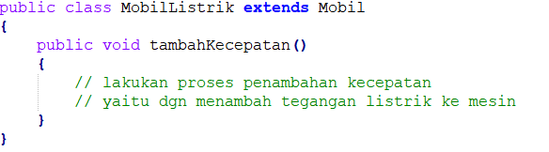
Real-world Overriding Scenarios
Kita bisa melihat pada contoh di atas bahwa MobilListrik mengganti metode tambahKecepatan() dari kelas Mobil

Slide 19
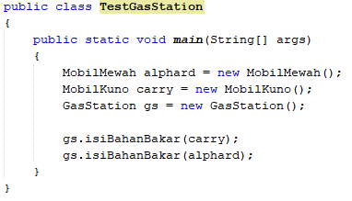

Example : Overloading
Sebuah pompa bensin (SPBU) memiliki fitur pengisian otomatis. Jika mobil yang akan diisi adalah mobil mewah, maka isi dengan pertamax. Jika itu mobil tua, isi dengan pertalite. Buat program sederhana menggunakan overloading, uji dengan yang berikut:

Slide 20


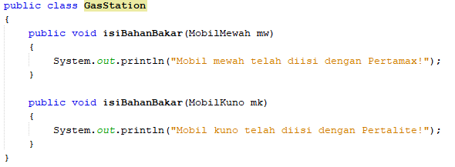
Example: Overloading (extended)

Slide 21
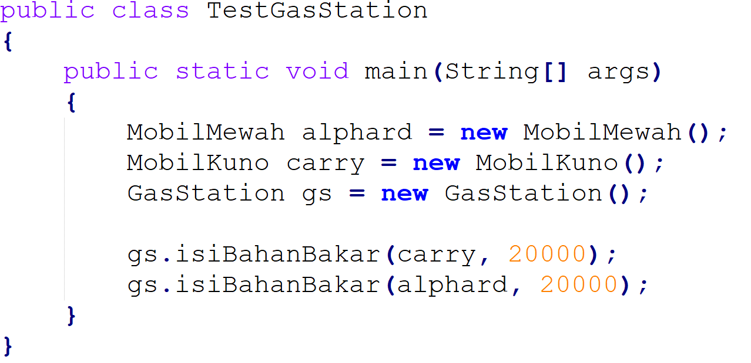
Overloading Exercises
Diketahui harga pertamax per liter: 10.000, harga pertalite per liter 5.000. Ubah metode isiBahanBakar() menerima parameter bayar → isiBahanBakar (jenismobil, 20000), kemudian tambahkan output dari metode ini yaitu jumlah liter yang didapat.
Keluaran yang diharapkan:
Mobil kuno diisi pertalite sebanyak 4 liter
Mobil mewah diisi pertamax sebanyak 2 liter

Slide 22
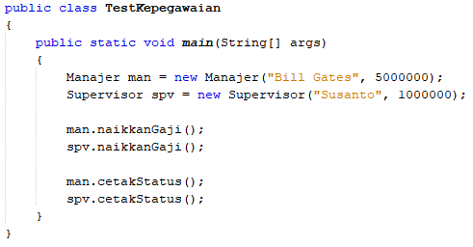

Example : Overriding
Sistem informasi kepegawaian, ada data untuk manajer dan supervisor. Supervisor adalah keturunan manajer. Manajer memiliki atribut nama dan gaji. Manajer memiliki metode cetak status yang mencetak semua atributnya. Semua kelas memiliki metode kenaikan gaji, yang menaikkan gaji dengan jumlah: manajer +1.000.000 dan supervisor + 1.500.000. Buat program, uji dengan yang berikut:

Slide 23
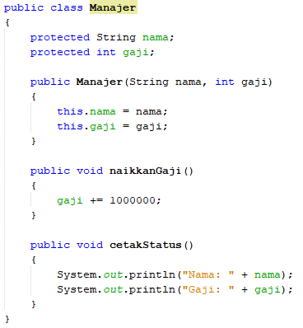
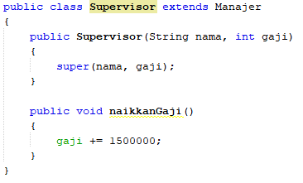
Example : Overriding (extended)
Manajer
# nama: String # gaji: int
+ Manajer(nama: String, gaji: int) + naikkanGaji(): void + cetakStatus(): void
Supervisor
+ Supervisor(nama: String, gaji: int) + naikkanGaji(): void

Slide 24
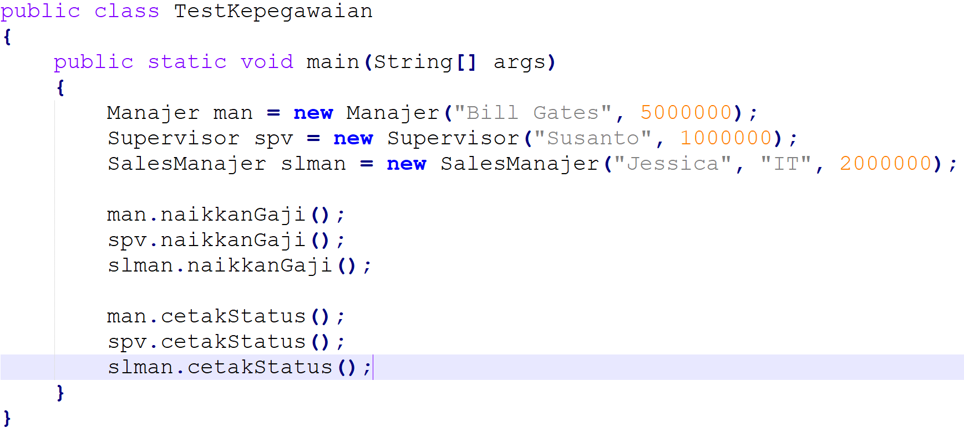
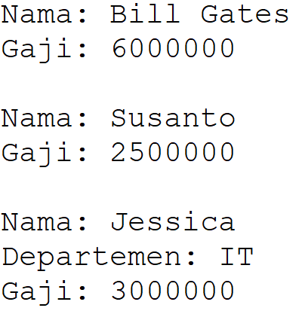
Overriding Exercise
Tambahkan kelas SalesManaager, yang diturunkan dari Manajer, dan memiliki atribut departemen. Kemudian ganti metode printStatus() agar menampilkan departemen Manajer Penjualan.

Slide 25

See You Next Time

